Slide 1
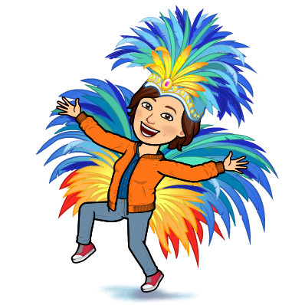
LJUDSKI PLESI
Kaj so ljudski plesi?
Kdo jih pleše?
Kakšna pa je glasba?

Slide 2
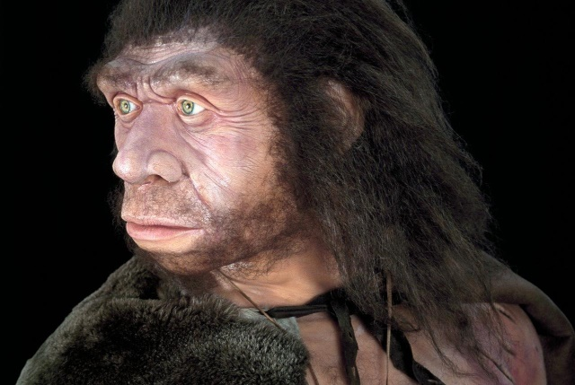
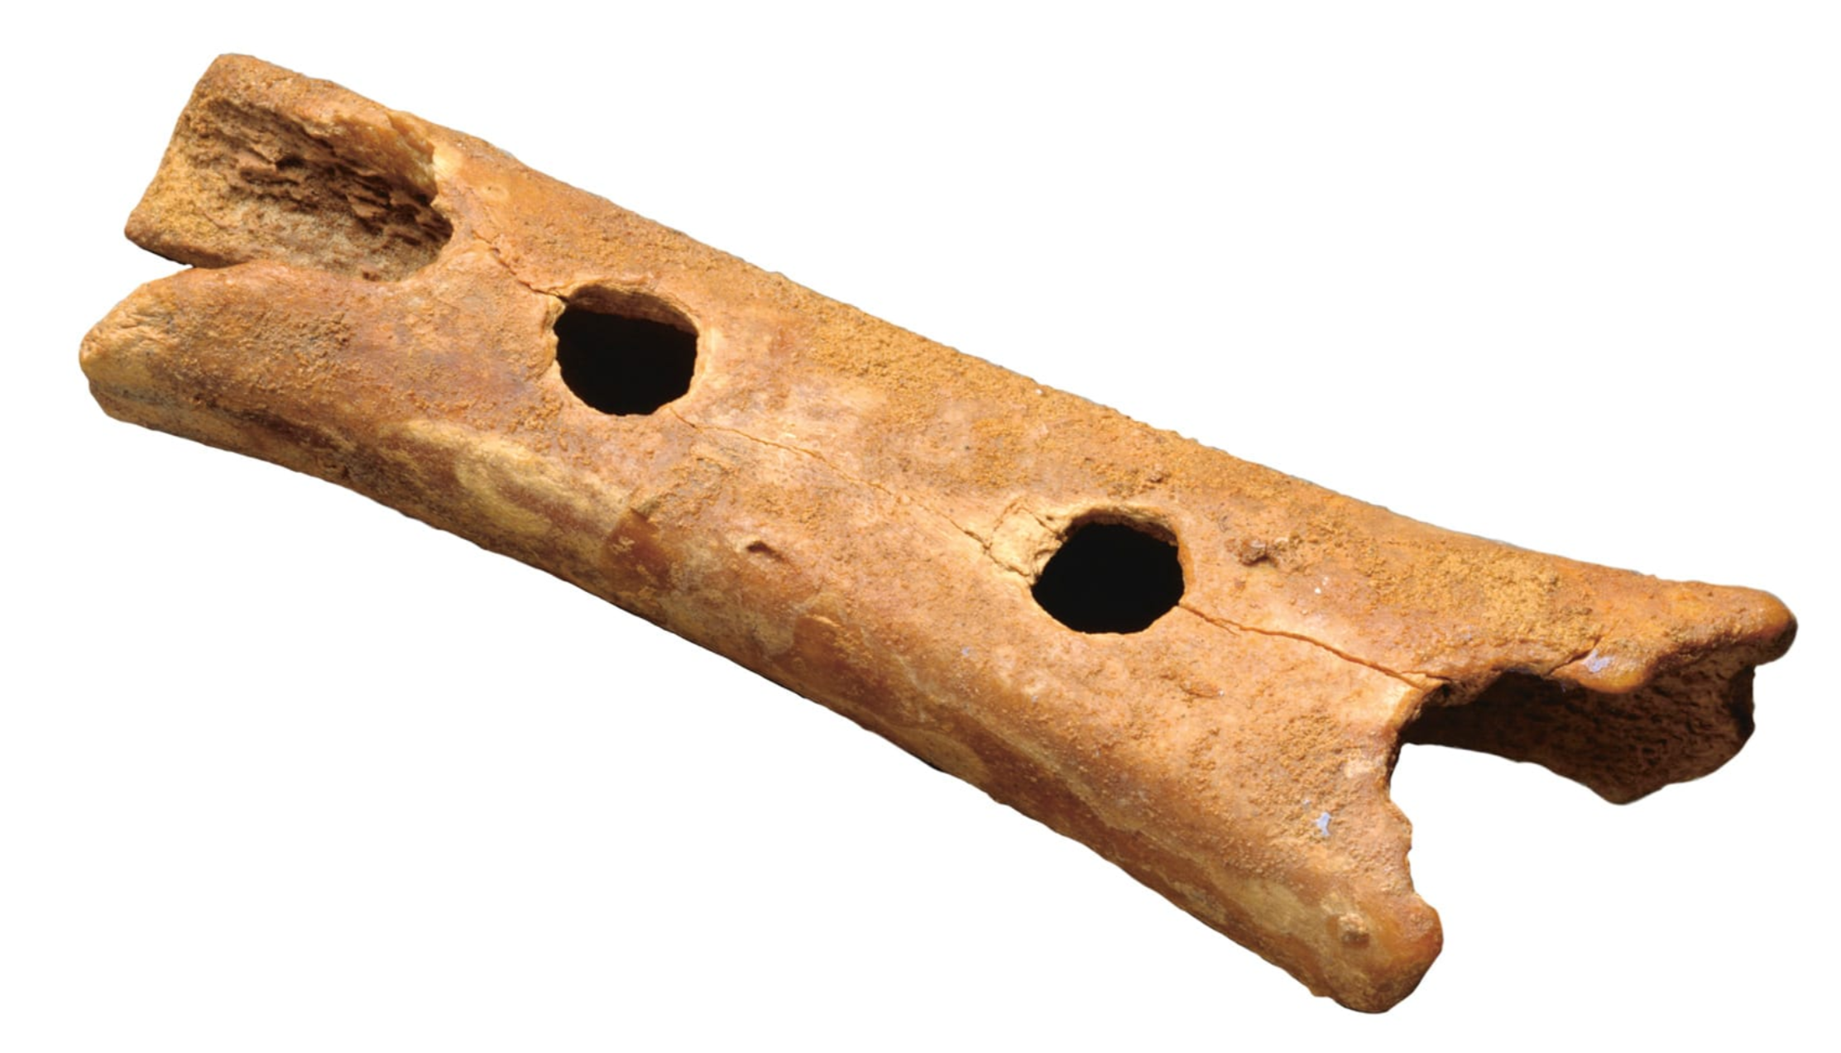
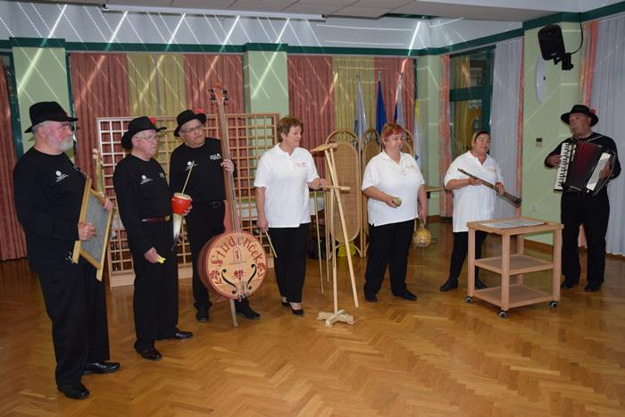
Kaj o ljudski glasbi že vemo?
Ljudska glasba nastaja že od davnih časov. Tukaj se spomni na jamskega človeka, ki je začel s preprostimi glasbili ustvarjati glasbo.
Za izdelavo prvih glasbil so uporabljali večinoma naravne materiale in predmete. Če se spomniš, so to bila glasbila iz lesa, kamnov, školjk, kosti…
Ljudska glasbila so preprosta glasbila, ki jih je človek naredil sam, da bi z njimi spremljal petje. Na ta glasbila so igrali ljudski godci.

Slide 3
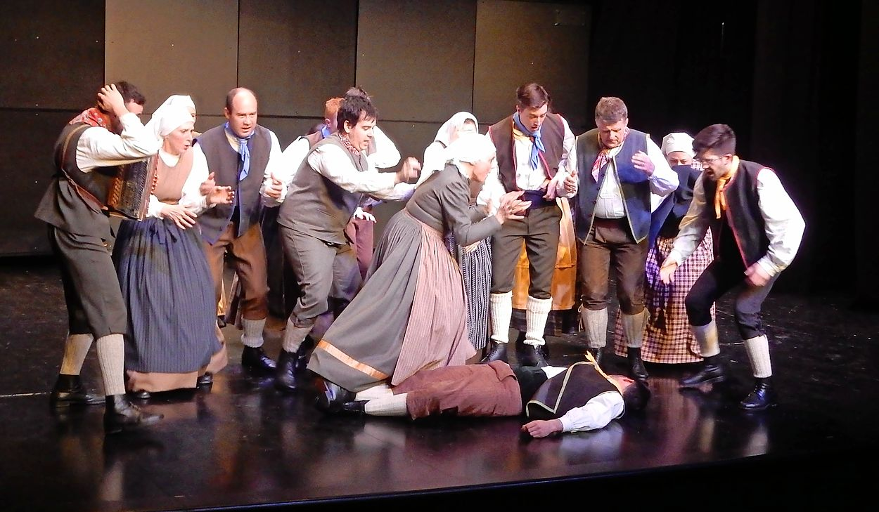
Ljudski godci pa spremljajo LJUDSKE PLESE, o katerih bomo danes nekaj prebrali.
Ljudski plesi se, tako kot oblačila oz. folklorna noša, od pokrajine do pokrajine razlikujejo. Razvili pa so se sami od sebe.
Ljudski ples je spremljal slovenskega človeka ob vseh pomembnih življenjskih dogodkih in v prazničnih dneh. Bil je nepogrešljiv na zabavah po končanem skupnem delu (košnji, žetvi, ličkanju koruze, trgatvi…).
Ljudski plesi se po večini plešejo v paru, nekateri pa v skupini.
Lahko se plešejo tudi v krogu. Tem plesom rečemo KOLO.
Ljudskim plesom pravimo tudi FOLKLORNI PLESI oziroma FOLKLORA.
Danes lahko vidimo ljudske plese samo na prireditvah ob nastopih folklornih skupin, ki jih ljubiteljsko ohranjajo. Zato ljudske plese pogosto imenujemo kar folklora.

Slide 4
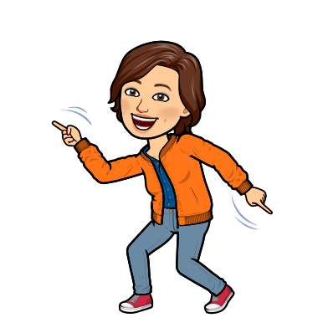
Pa si oglej še nekaj ljudskih plesov. Ne rabiš si ogledati celotnih posnetkov. Bodi pa pozoren/a na folklorne noše.
Tudi po nošah lahko ugotovimo za plese katere regije gre.
https://www.youtube.com/watch?v=1fBQ7Y_tkUM
https://www.youtube.com/watch?v=RPzElGf5Y7E&list=RD1fBQ7Y_tkUM&index=3
https://www.youtube.com/watch?v=211jpSEFRRo&list=RD1fBQ7Y_tkUM&index=5
Tudi otroci plešejo folklorne plese. Oglej si posnetek.
https://www.youtube.com/watch?v=JEnDbxgDEzA

Slide 5
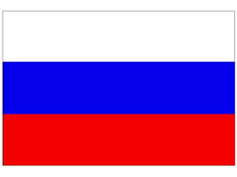
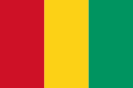
Zelo zanimivi pa so ljudski plesi po svetu.
Kateri ljudski ples ti je bil najbolj všeč?
- ameriški:
https://www.youtube.com/watch?v=j53YsKCSXps
- ruski:
https://www.youtube.com/watch?v=gwbcTYQ84dU
Plesu, udarjanju s posebnimi čevlji ob tla, rečemo STEP.
- irski:
- afriški:
https://www.youtube.com/watch?v=HgGAzBDE454
https://www.youtube.com/watch?v=iB37tnlKllc
To so SCHUHPLATTLERJI.
- avstrijski:
https://www.youtube.com/watch?v=JRsqZL7u9Ug

Slide 6
Naloga: V zvezek napiši naslov LJUDSKI PLESI in prepiši spodnje trditve.
Ljudska glasba zajema ljudske pesmi in glasbila ter ljudske plese.
Ljudski plesi se, tako kot oblačila oz. folklorna noša, od pokrajine do pokrajine razlikujejo. Razvili pa so se sami od sebe.
Ljudski ples je spremljal slovenskega človeka ob vseh pomembnih življenjskih dogodkih in v prazničnih dneh. Bil je nepogrešljiv na zabavah po končanem skupnem delu (košnji, žetvi, ličkanju koruze, trgatvi…).
Ljudski plesi se po večini plešejo v paru, nekateri pa v skupini. Lahko se plešejo tudi v krogu. Tem plesom rečemo KOLO.
Danes lahko vidimo ljudske plese samo na prireditvah ob nastopih folklornih skupin, ki jih ljubiteljsko ohranjajo. Zato ljudske plese pogosto imenujemo kar folklora.

